Slide 1
实验场景描述与定位结果
刘峻琛
清华大学电子工程系
2021年5月12日

Slide 2
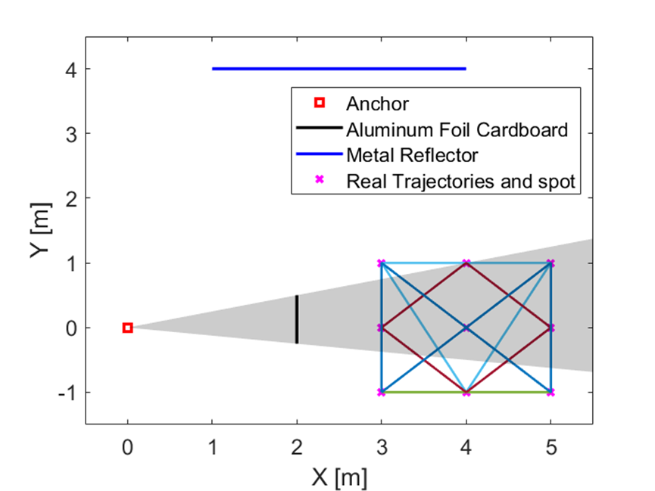
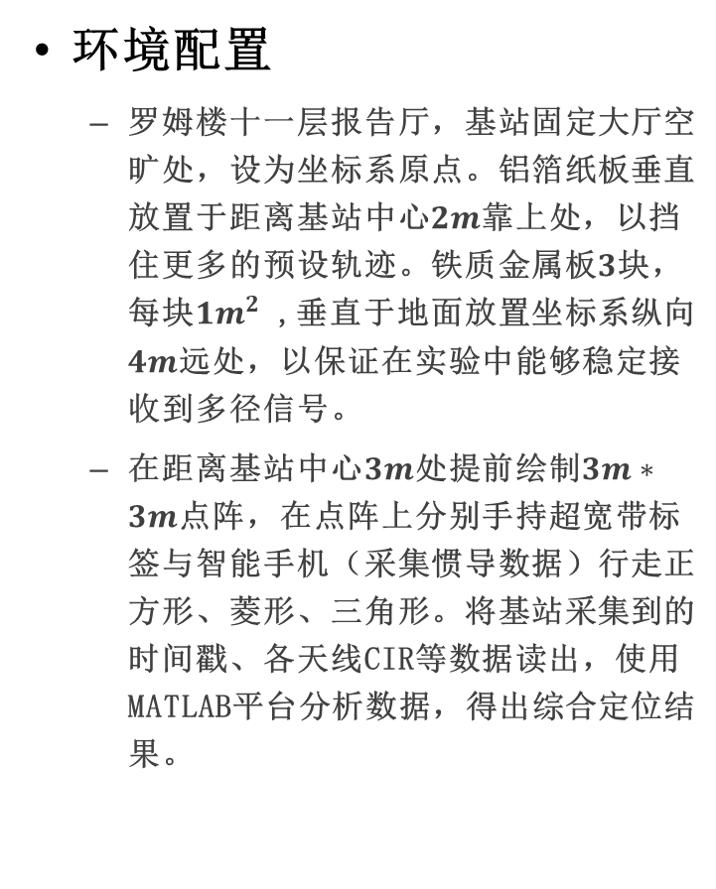
实验环境
环境配置
罗姆楼十一层报告厅，基站固定大厅空旷处，设为坐标系原点。铝箔纸板垂直放置于距离基站中心$2m$靠上处，以挡住更多的预设轨迹。铁质金属板$3$块，每块$1m^{2}$ ,垂直于地面放置坐标系纵向$4m$远处，以保证在实验中能够稳定接收到多径信号。
在距离基站中心$3m$处提前绘制$3m∗3m$点阵，在点阵上分别手持超宽带标签与智能手机（采集惯导数据）行走正方形、菱形、三角形。将基站采集到的时间戳、各天线CIR等数据读出，使用MATLAB平台分析数据，得出综合定位结果。
实验场景布置

Slide 3
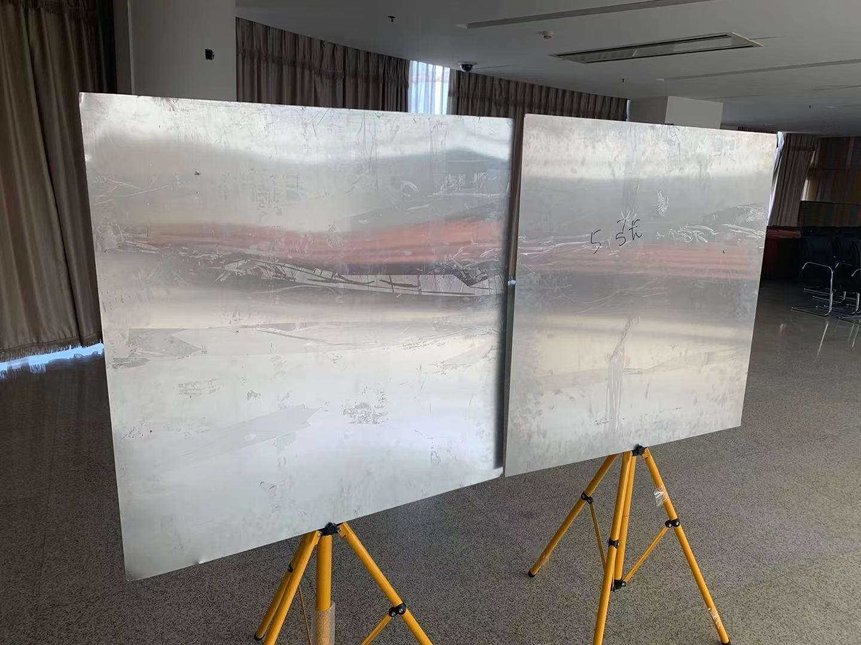
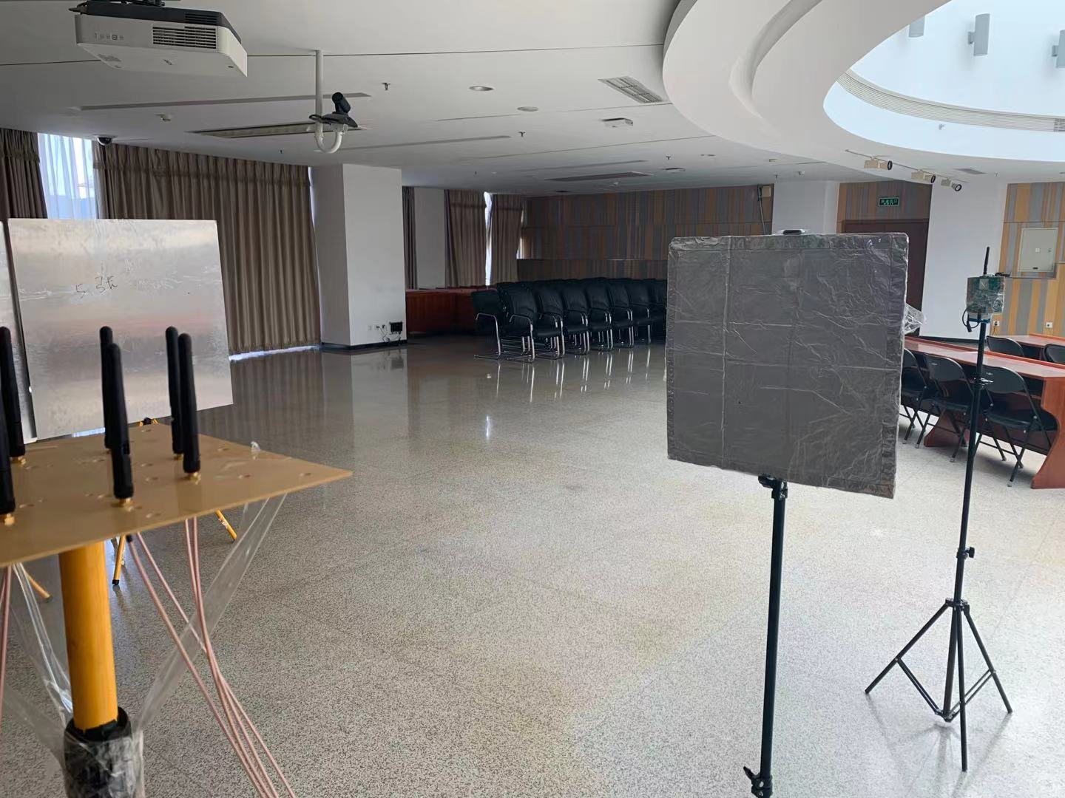
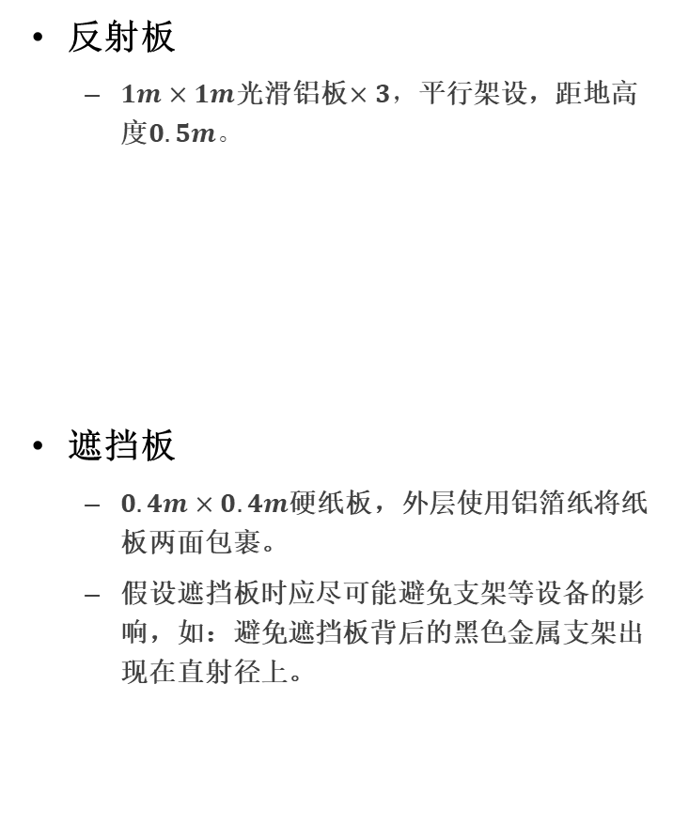
实验器材配置
反射板
$1m×1m$光滑铝板$×3，$平行架设，距地高度$0.5m。$
遮挡板
$0.4m×0.4m$硬纸板，外层使用铝箔纸将纸板两面包裹。
假设遮挡板时应尽可能避免支架等设备的影响，如：避免遮挡板背后的黑色金属支架出现在直射径上。

Slide 4
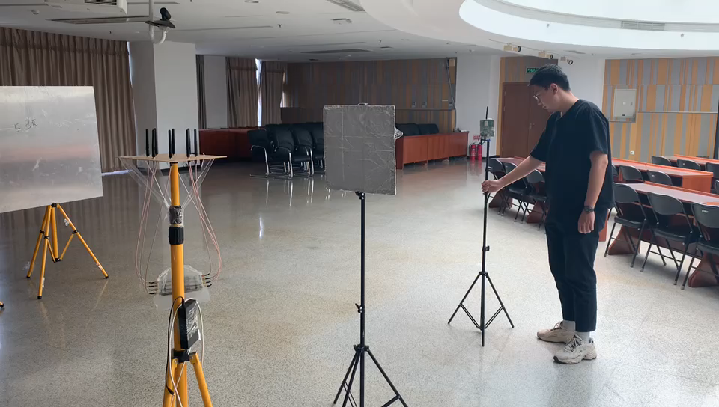
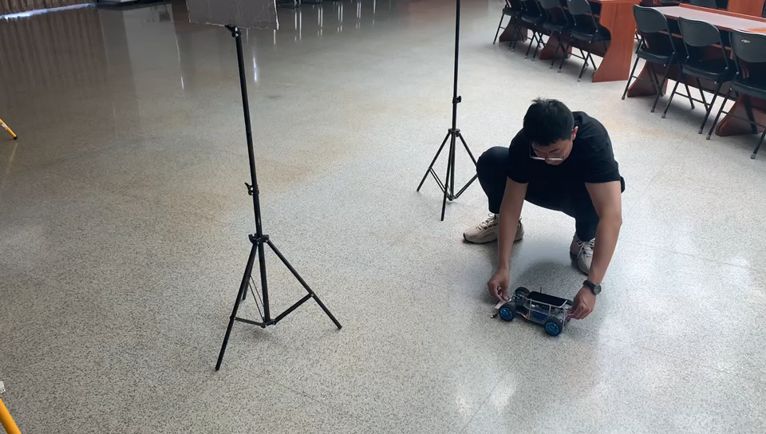
实验过程配置
移动终端运动过程
本实验中预先在地面上标记坐标，随后人手持标签，沿实验预设轨迹行走。
实验中应当避免人体挡住直射径。
标签运动轨迹尽可能平稳，避免标签高度出现大的变化，影响多径、直射径信道。
惯导采集过程
实验中为了惯导数据和超宽带数据不同时采集。
将手机水平放置在小车上，拖拽小车使其沿预设轨迹匀速运动，采集加速度信息。

Slide 5
惯导数据导出方法
导出方法
下载MATLAB移动版，可以开启加速度计、磁力计、电子罗盘、陀螺仪、GPS等传感器，本实验中使用加速度计。
采集好的加速度计信息将会被自动转存成.mat文件上传MATLAB Drive云盘，登陆云盘下载即可。
保存的.mat文件中包括时间戳与加速度信息，将加速度计采样频率调节为12.5Hz即可与基站操作脚本对应，根据时间戳将加速度信息与基站采样信息关联即可。

Slide 6
采集硬件平台原理接口

Slide 7
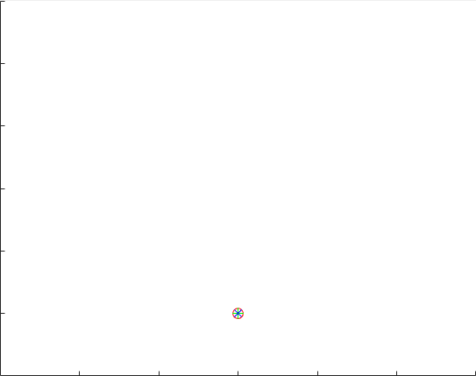
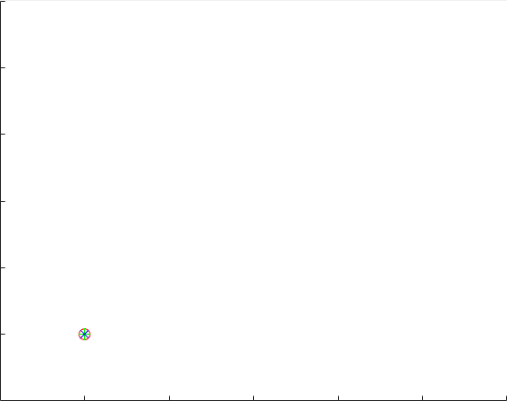
定位结果
环境配置
菱形定位结果
正方形定位结果
三角形定位结果

Slide 8
谢谢！

